Slide 1
Lab 3 - SOCKET CHATT
Gruppmedlemmar:
Jonas Glingert
Lisa Pääjärvi
Tony Martinsson
2021-05-12 FED20G

Slide 2

WheekChat
* SIMPLE TEXT BASED CHAT * USING SOCKETS.IO * USERS CAN CHOOSE A NICKNAME, CREATE OPEN OR PASSWORD PROTECTED ROOMS AND CHAT IN REAL-TIME

Slide 3
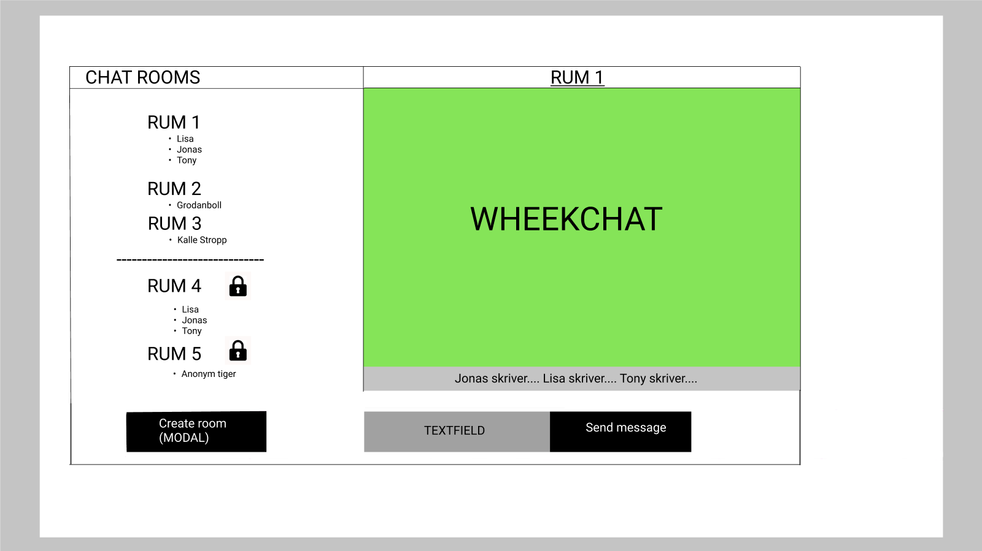
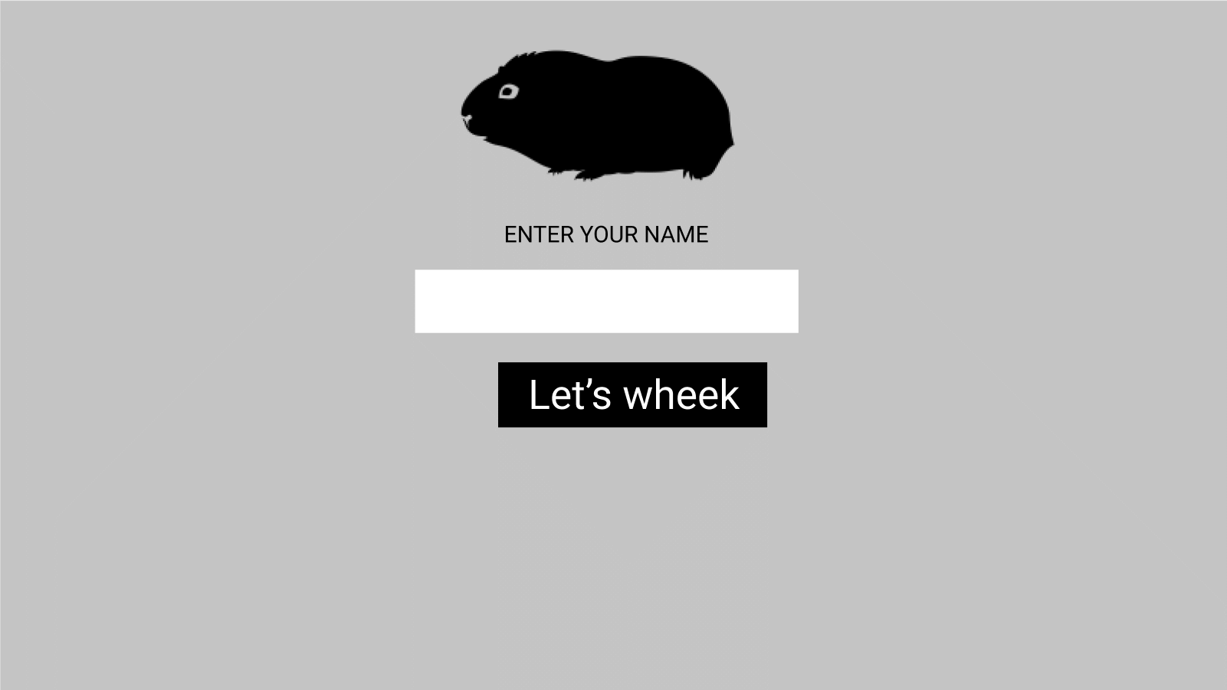
WIREFRAMES

Slide 4
SERVER: SOCKETS.IO EXPRESS NODEMON CORS
DEPENDENCIES
CLIENT: SOCKET.IO-CLIENT MATERIAL UI REACT

Slide 5
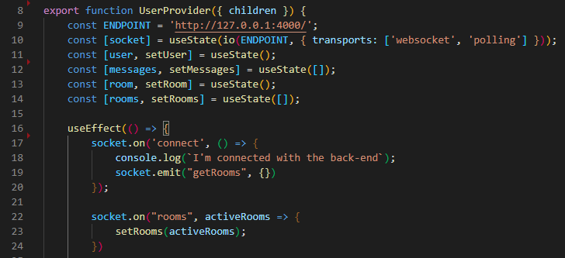
KODEXEMPEL -CONTEXT

Slide 6
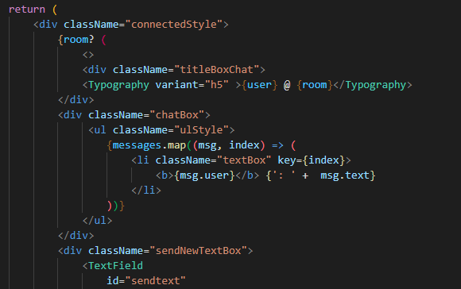
KODEXEMPEL -CHaTBOXEN

Slide 7
REFLEKTIONER
Turbofartsprojekt. Stressigt! ☹
Sockets.io var utmanande. Vi försökte använda oss av de inbyggda funktionerna till en början…
Vi återgick till våra egna states och använde sockets.io som en ren transportör av data
Bra kunskap att ha med sig. Kanske vi bygger kundsupport med chattfunktion i framtiden?
Några marsvin kom i alla fall med ☺

Slide 8
LIVE DEMO

